Slide 1
Искусственный интеллект
Санкевич Юлия Валерьевна 9А
Notes:
СОВЕТ │Используйте цвет, чтобы рассказать историю, объединяйте несколько графических объектов вместе, добавляйте значки поверх диаграмм для создания собственной графики.
РЕДАКТИРУЕМЫЙ ГРАФИЧЕСКИЙ ОБЪЕКТ В КОНЦЕ ПРЕЗЕНТАЦИИ

Slide 2

Что же такое искусственный интеллект?
Определение того, что такое ИИ
Искусственный интеллект (ИИ) —свойство интеллектуальных систем выполнять функции, которые традиционно считаются прерогативой человека. Иными словами, способность компьютера обучаться,принимать решения и выполнять действия, свойственные человеческому интеллекту. Главная задача ИИ — понять, как устроен человеческий интеллект, и смоделировать его.

Slide 3
Основное об искусственном интеллекте
Так как искусственный интеллект является не только системой для упрощения и выполнения человеческих функций, но также и целой наукой на стыке математики, биологии, психологии и кибернетики, то у него есть множество групп и подразделов. К подразделам относятся робототехника, наука о компьютерном зрении, обработка естественного языка и машинное обучение. А сам ИИ делят на три основные группы:
Слабый ИИ (Weak, или Narrow AI)
Суперинтеллект (Superintelligence)
Сильный ИИ (Strong, или General AI)

Slide 4
Основные группы искусственного интеллекта
Слабый ИИ (Weak, или Narrow AI)
Слабый интеллект — тот, что нам уже удалось создать. Он способен решать определённую задачу. Зачастую даже лучше, чем человек. Слабый ИИ используют в медицине, логистике, банковском деле, бизнесе
Сильный ИИ (Strong, или General AI)
Сильный ИИ — это тот, который может рассуждать сам по себе, передавать знания в другие области и осознавать окружающий мир. Как выглядел бы сильный
Суперинтеллект (Superintelligence)
Люди пока не создали суперинтеллект, и пока что даже не имеют ни малейшего представления, как это сделать. Это не просто умные машины, а компьютеры, которые во всём превосходят людей.

Slide 5
Машинное обучение: как учится ИИ
Машинное обучение — это один из разделов науки об ИИ. Здесь используются алгоритмы для анализа данных, получения выводов или предсказаний в отношении чего-либо. Вместо того чтобы кодировать набор команд вручную, машину обучают и дают ей возможность научиться выполнять поставленную задачу самостоятельно. Чтобы машина могла принимать решения, необходимы три вещи:
Алгоритм
Признаки
Набор данных

Slide 6



Машинное обучение: как учится ИИ
Специальная программа, которая говорит компьютеру, что делать и откуда брать данные.
Примеры, на которых машина тренируется. Это могут быть картинки, видео, текст — что угодно.
Данные в программе, которые компьютер «узнал» при самостоятельном изучении программы. В случае чего можно их откорректировать.
Алгоритм
Набор данных
Признаки

Slide 7
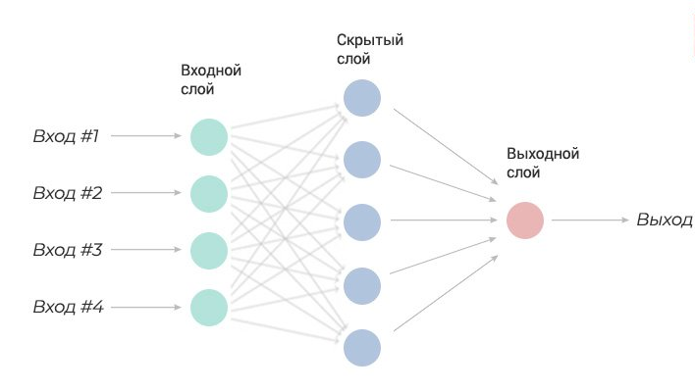
Глубокое обучение для разных целей
Глубокое обучение — подраздел машинного обучения. Алгоритмам глубокого обучения не нужен учитель, только заранее подготовленные (размеченные) данные.
Самый популярный, но не единственный метод глубокого обучения, — искусственные нейронные сети (ИНС). Они больше всего похожи на то, как устроен человеческий мозг.

Slide 8
Итоги
Порядок выполнения действий
Искусственный интеллект — одновременно и наука, которая помогает создавать «умные» машины, и способность компьютера обучаться и принимать решения. Машинное обучение — одна из областей искусственного интеллекта. МО использует алгоритмы для анализа данных и получения выводов. А глубокое обучение — лишь один из методов машинного обучения, в рамках которого компьютер учится без учителя подспудно, с помощью данных.

Slide 9

Спасибо за внимание!
Notes:
Этот слайд содержит редактируемые части, которые использовались для создания примера инфографики
Значки — глаз, компьютер

